Slide 1
МБОУ «Барабинская ООШ им. Героя Советского Союза И.И.Черепанова»
Отчет участника конкурса «Время быть лидером» Акции «Здоровое питание школьника» в рамках движения «Сделаем вместе!»
Сысковой Ларисы ученицы 8 класса
2022 год

Slide 2
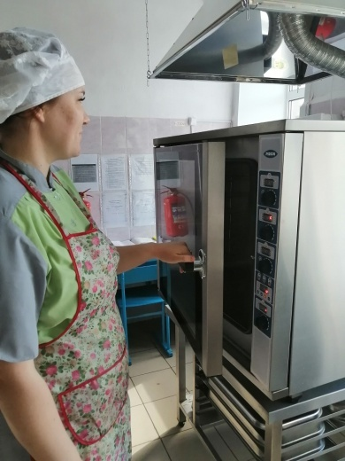
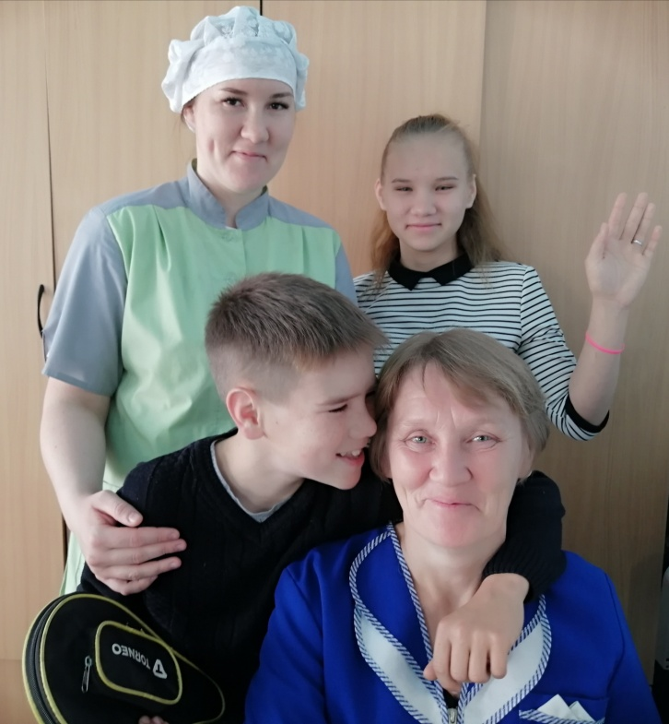
Я живу в небольшой деревне Большие Карзи Свердловской области Артинского района. Моя школа находится в соседнем селе Бараба. В школу приезжают ребята из трех сел. Учеников у нас немного, и мы живём, как одна большая семья. В этом году я впервые присоединилась к такой масштабной акции. Боялась, переживала, сомневалась, будут ли меня ребята слушать. Но мне подсказали, что главное поверить в себя, а кураторы и ребята обязательно поддержат. Так и получилось! Спасибо всем ученикам нашей школы, педагогам и кураторам! У меня большая дружная семья: три старших сестры и младший брат. А тема эта мне близка еще и потому, что моя мама, Алена Валерьевна, училась в нашей школе и теперь работает заведующей школьной столовой. Моя старшая сестра, Кристина, закончила нашу школу в 2015 году и вернулась в неё работать поваром. И это у неё отлично получается, всем нравятся блюда, приготовленные с любовью! Я учусь в 8 классе и думаю продолжить династию кулинаров, возможно, я буду кондитером. Мой младший брат учится в 6 классе, он у нас спортсмен, занимается настольным теннисом и любит вкусно покушать.
Здравствуйте, это Лариса…

Slide 3
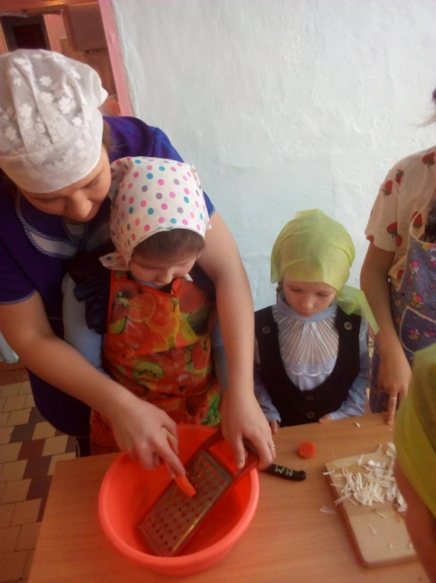
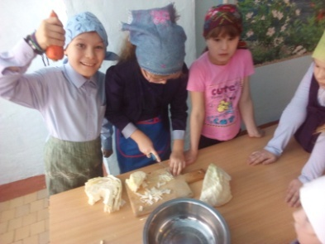
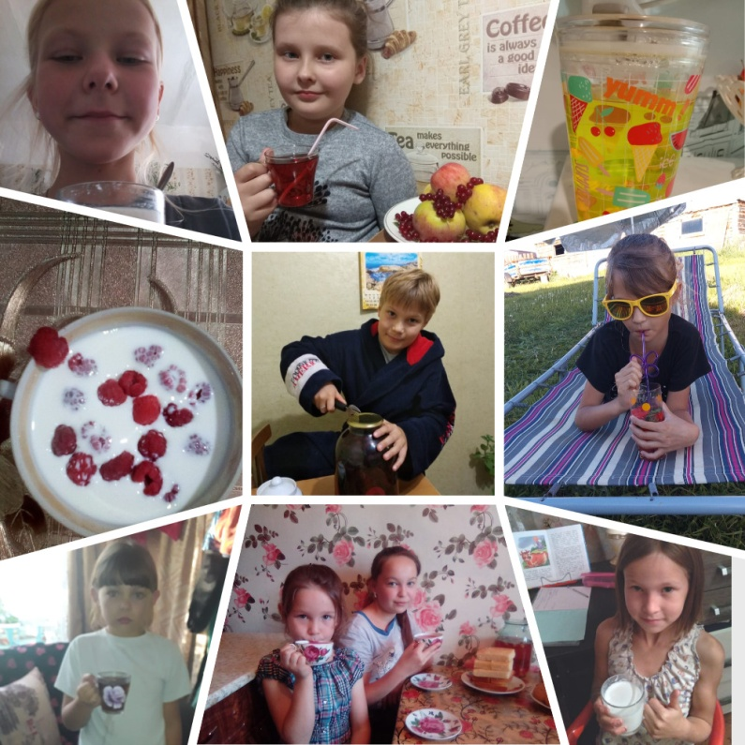
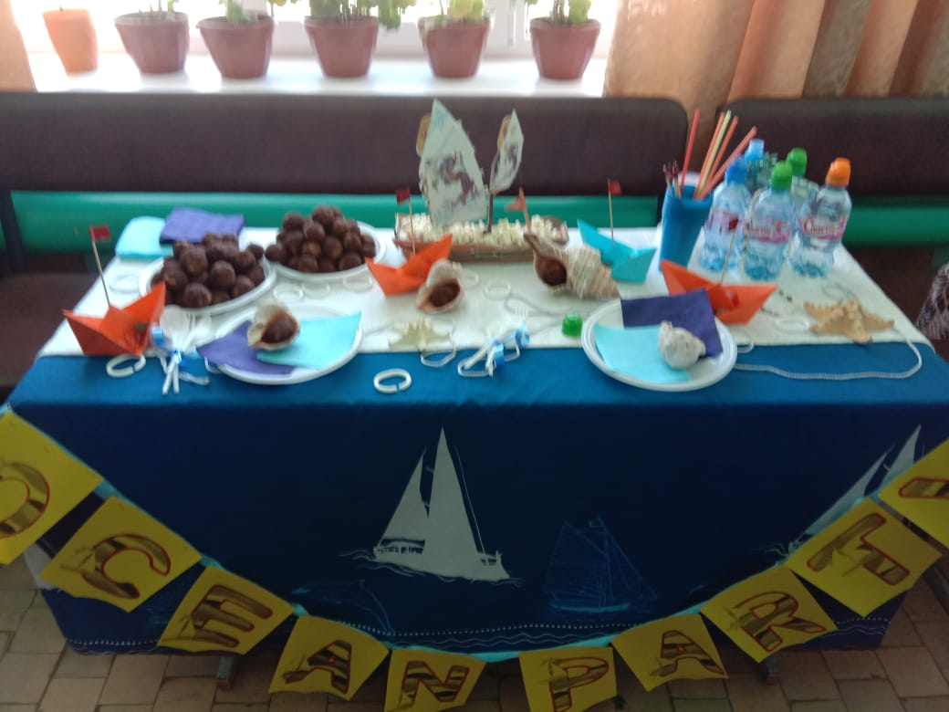
Мастер-класс «Салат «Витаминный», фотоконкурс «Любимый напиток», канапе «Фруктовый взрыв», сервировка стола к празднику…

Slide 4
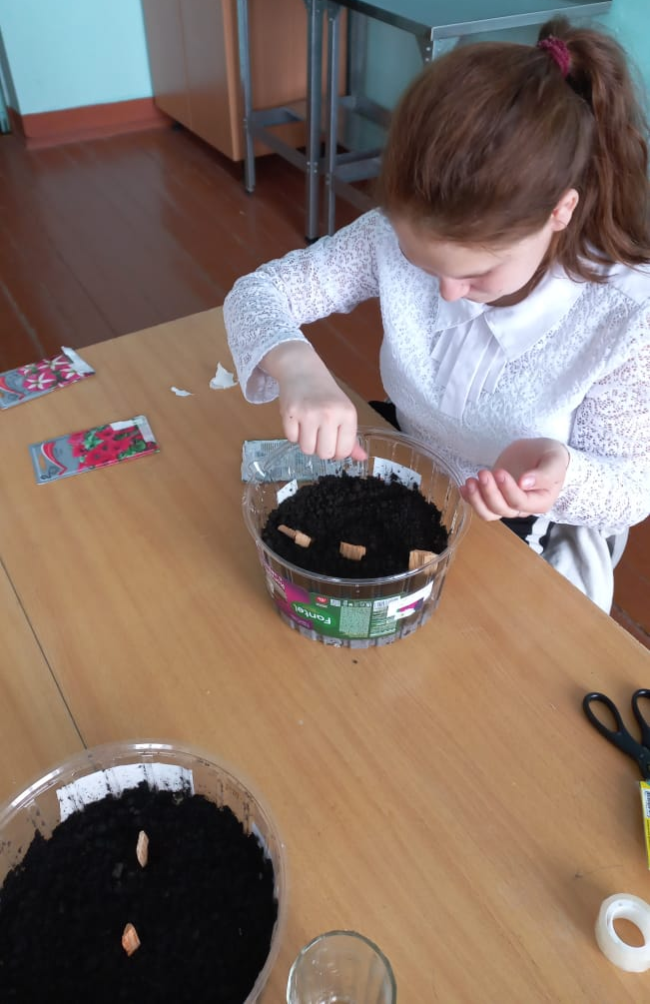
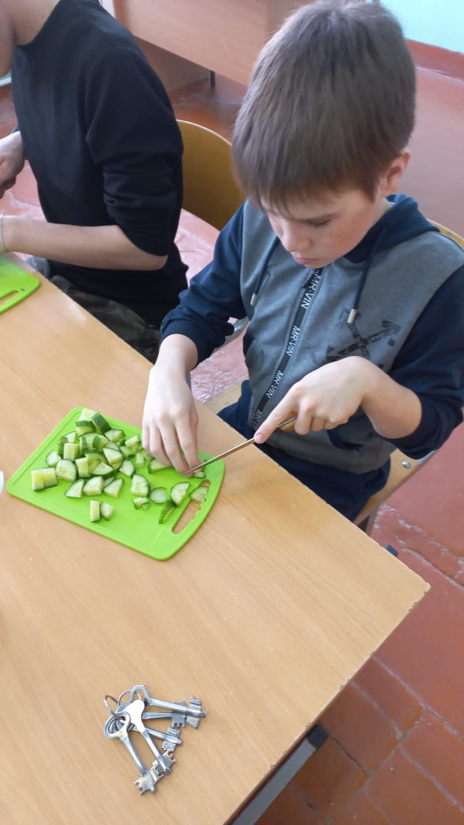
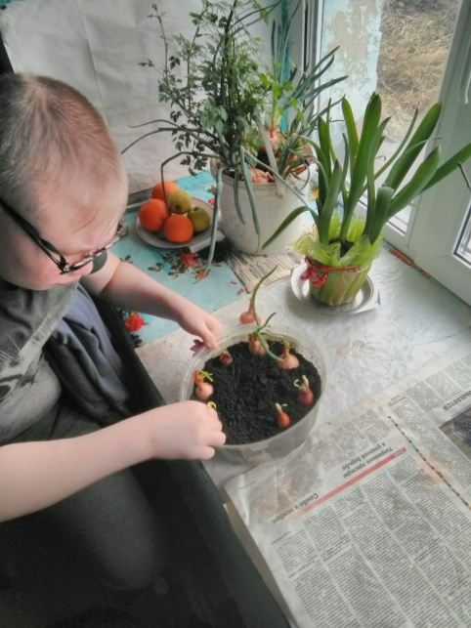
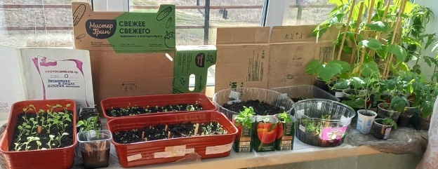
За окном весна. К сожалению, в этом году она холодная. Задумываясь о здоровой еде, мы понимаем, что человеческий организм не получает многих необходимых веществ. Нам не хватает солнца, свежих фруктов и овощей, и, как следствие, мы становимся уязвимыми для вирусных и простудных заболеваний. Именно поэтому весной наш организм нуждается в особой витаминной поддержке, а не получая ее, устраивает забастовку. И ребята из 6 класса предложили способ улучшить свое самочувствие и настроение, а также помочь организму противостоять вирусам – это обогатить свой рацион «правильными» продуктами, хранящими максимальное количество необходимых витаминов! А что может быть лучше, чем витамины, выращенные своими руками? Зеленый лук: очень многие люди выращивают дома зимой зеленый лук. Дело нехитрое – достаточно баночки с водой и обычной луковицы. А между тем, зеленые ростки чрезвычайно богаты витаминами В1, В2, РР, а также витамином С.У всех наших ребят есть огороды, где они вместе с родителями стараются выращивать овощи без химикатов. Вот и решили мы помочь, научить и поэкспериментировать на нашем окне. Создание огорода на окне не только знакомит детей с ростом и развитием растений, развивает интерес, но и учит ухаживать, оберегать, кормить наших «зеленых помощников». Для поддержания иммунитета и профилактики вирусных заболеваний, дети с большим удовольствием пополняют запас витаминов, выращенных своими руками. А готовую рассаду помидоров и огурцов уже посадили у себя дома в теплице. 03.03.2022
Витаминное окно

Slide 5
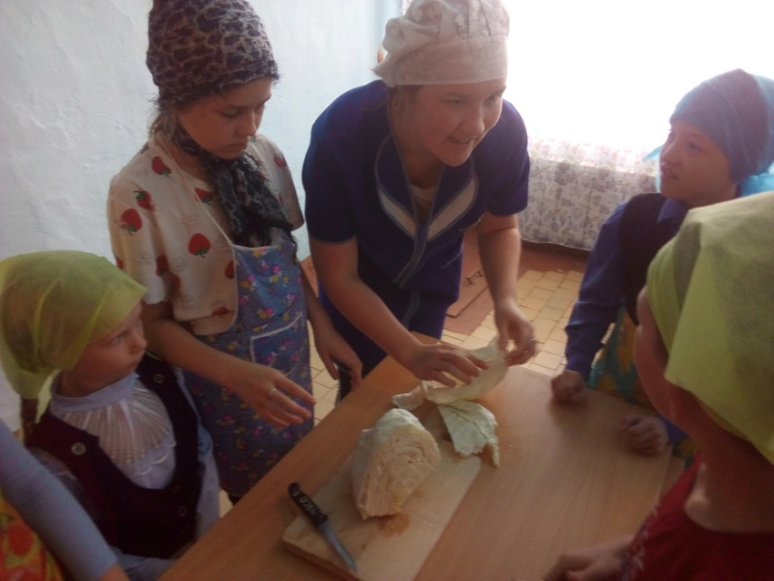
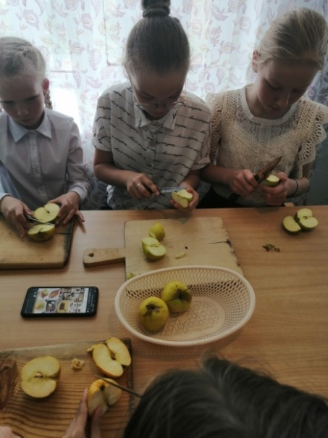
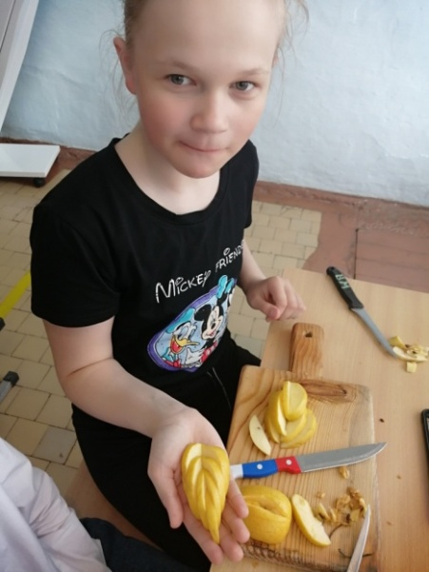
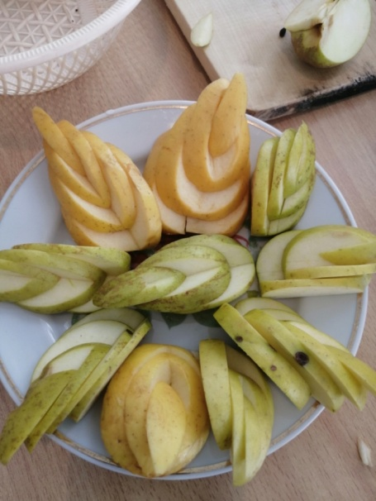
Встречайте еще один мастер-класс от шефа! Мы с Кристиной решили научить наших ребят культуре оформления блюд. Наш повар всегда старается красиво выложить еду в тарелке, и все это замечают. Вот и возникла идея показать ребятам, как красиво можно оформить тарелку с фруктовой нарезкой. Вооружившись всем необходимым, Кристина научила красиво нарезать яблоко. Оказалось, что это не так сложно. Позже ребята присылали свои фотографии, чтобы показать, как они удивили своих родителей фигурной нарезкой. Все ждут следующего мастер-класса! Будем думать, чем еще удивить наших ребят. Спасибо им большое за отзывчивость! 19.03.2022
Фруктовая нарезка

Slide 6
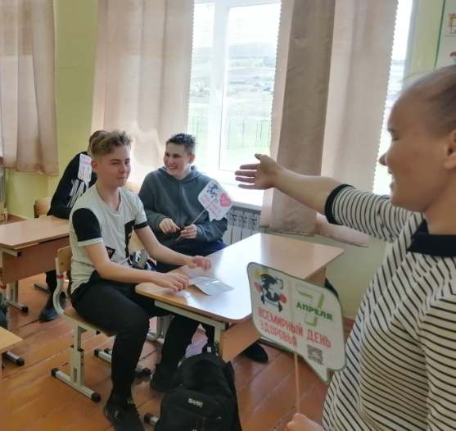
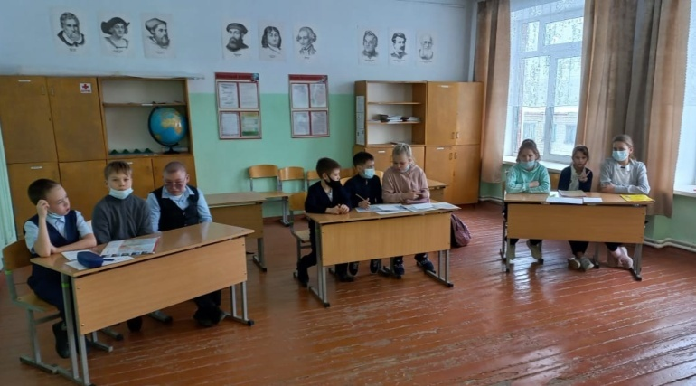
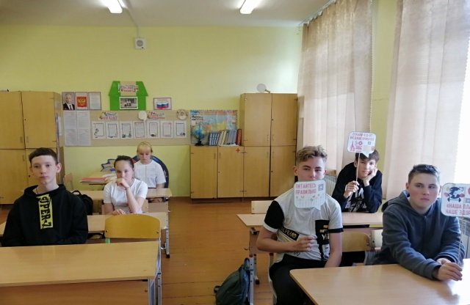
«Я – то, что я ем»
07 и 14 апреля 2022 лидер акции «Здоровое питание школьника» Сыскова Лариса совместно с куратором Маслаковой О.Я. организовали и провели ряд мероприятий, приуроченных ко Всемирному Дню Здоровья. На уроках с использованием презентации в 5-9 классах была представлена тема «Я – то, что я ем». Ребята внимательно слушали информацию, и, оказалось, они многое уже знают. После просмотра презентации мы провели дебаты на тему: «Вкусно или полезно: есть ли выбор?» Учащиеся очень активно высказывали свои точки зрения, соглашались с мнениям оппонентов или оспаривали доводы своих одноклассников, приводя аргументы в пользу здорового питания. Всем ученикам, которые принимали участие в акции «Здоровое питание школьника», очень понравилась данная идея. Многие просили провести и практические занятия по правильному питанию в нашей школьной столовой. Всем очень нравятся мастер-классы от шефа, на которые часто приглашает нас повар Кристина Эдуардовна. Мы услышали много пожеланий, рассудительных ответов, касающихся здорового питания, а также советов по внедрению в школьную программу такого предмета, как «Основы правильного питания». Не секрет, что некоторые девочки уже с начальной школы задумываются о диетах, не зная о их последствиях.
На данном этапе исследовательской работы можно сделать вывод, что многие учащиеся знакомы с информацией о правильном питании, готовы менять свой рацион, чтобы быть здоровыми. Но есть еще те, у кого культура питания находится на низком уровне ( к счастью, таких меньшинство), а потому нам ещё предстоит работа в данном направлении.

Slide 7
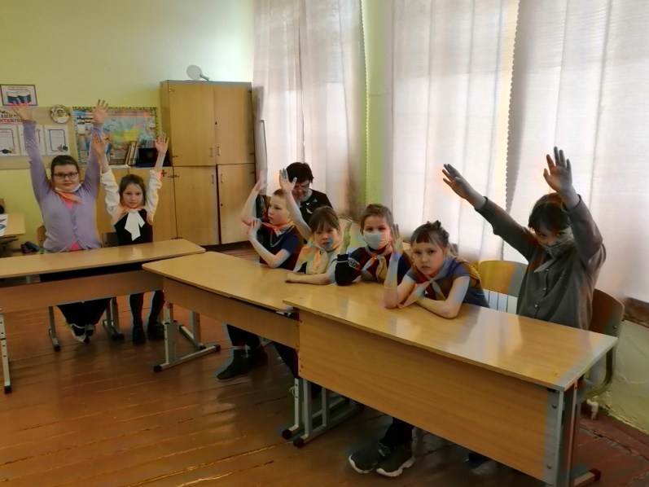
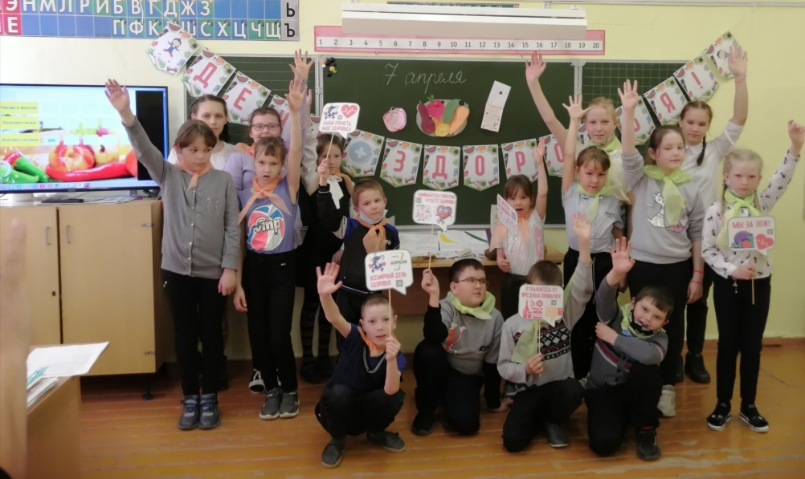
18 апреля я провела интерактивный и познавательный урок на тему «секреты правильного питания» с учениками 2-4 классов. Я рассказала ребятам. что такое здоровое питание, в чём заключаются его секреты и какие продукты нужно употреблять, чтобы иметь как можно меньше заболеваний и быть всегда здоровым. Ребята узнали о «правиле светофора». Такой формат детям очень понравился, им было легко и интересно запоминать информацию через ассоциации со светофором. Мы провели игру с мячом на запоминание и усвоения «правила светофора». Все быстро отвечали на вопросы и были счастливы! В конце урока я провела игру-викторину. Во время игры дети оживились ещё сильнее, игра- лучший формат для обучения. Ребята чувствовали важность своего участия, все были активны и работали в команде! Чтобы закрепить материал, мы воспользовались рабочей тетрадью «разговор о здоровом и правильном питании». Там я дала ученикам задание. Они рисовали или писали своё идеальное меню (опираясь на полученные знания). Все успешно справились!
«Секреты правильного питания»

Slide 8
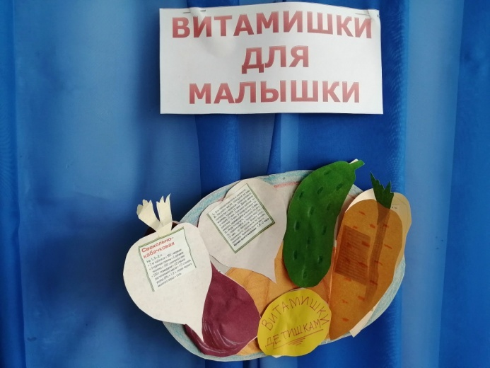
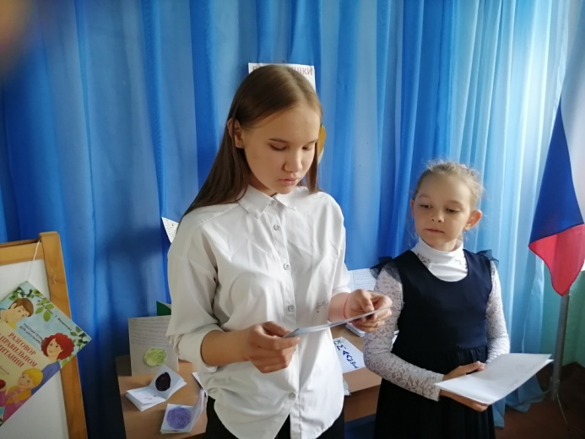
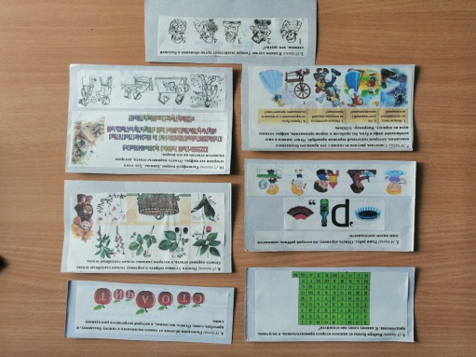
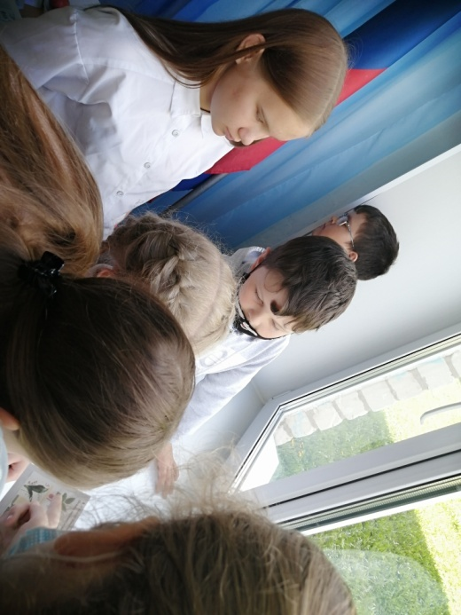
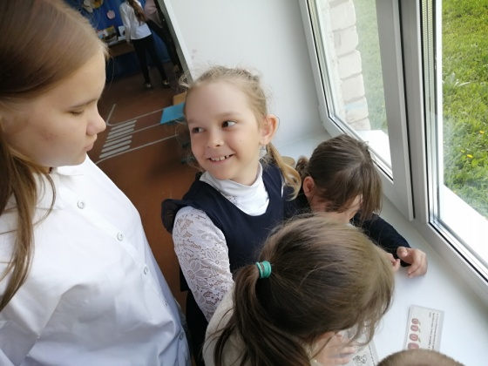
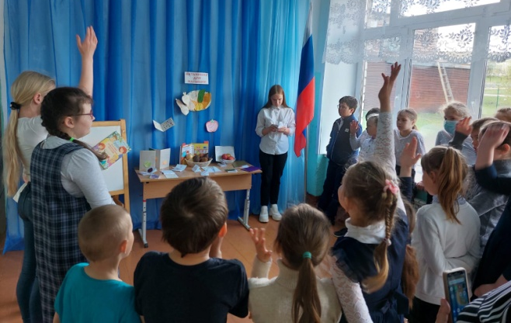
«Витамишки для малышки»
С 18 по 25 апреля для ребят 1-6 классов был организован конкурс на самую интересную книжку-малышку о здоровом питании. Учащиеся проявили большой интерес и фантазию. На презентации выставки книжек-малышек с учениками 1-4 классов мы выбрали самую оригинальную и поучительную книжку. Грамоту получила ученица 6 класса Маслакова Олеся за книжку «Витамишки для малышки». Такое же название мы присвоили нашей выставке. Было представлено 15 работ учащихся.
После награждения я провела интеллектуальную викторину с ребусами, кроссвордами, загадками, чтобы малыши еще раз в игровой форме прочувствовали всю важность здорового питания. Ребята молодцы! Активно боролись за результат и победила дружба!

Slide 9
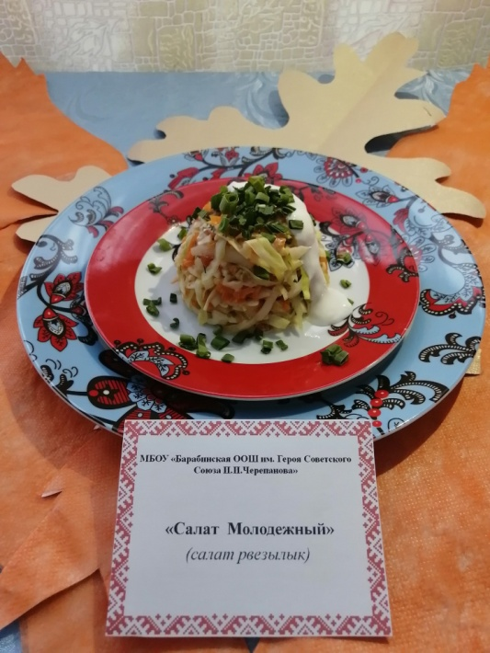
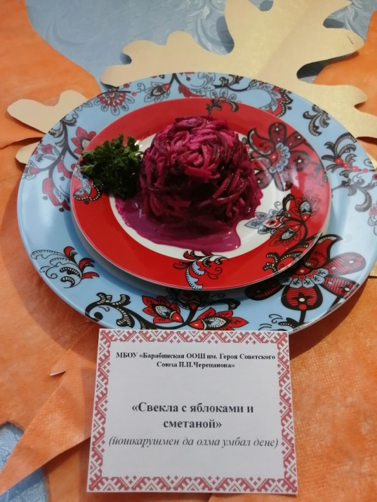
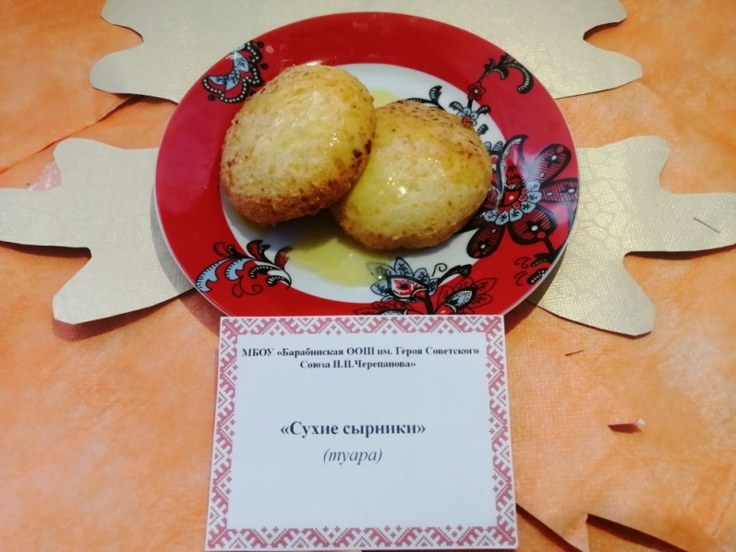
Мастер-класс «Национальные марийские блюда для нашей столовой»
В нашей школе учатся ребята разных национальностей. Большая часть русских, также есть татары и марийцы. Я и моя семья марийцы. В школьное меню входят блюда русской кухни, но мы с Кристиной, моим вторым куратором, решили предложить ребятам знакомство с блюдами марийской кухни. Кристина приготовила два салата и марийские сырники. Я постаралась снять на видео весь процесс. После просмотра фильма мы попробовали все блюда и были очень горды за нашего повара. Спасибо за вкусный и полезный мастер-класс! А Кристина поучаствовала в конкурсе на лучшую сельскую столовую.
Я рассказала ребятам о том, что входит в состав этих блюд, какова калорийность и энергетическая ценность. Дети решили дома самостоятельно приготовить для своих родителей марийский салат. Вот будет сюрприз!
https://cloud.mail.ru/public/gScW/EhxMK8ENw

Slide 10
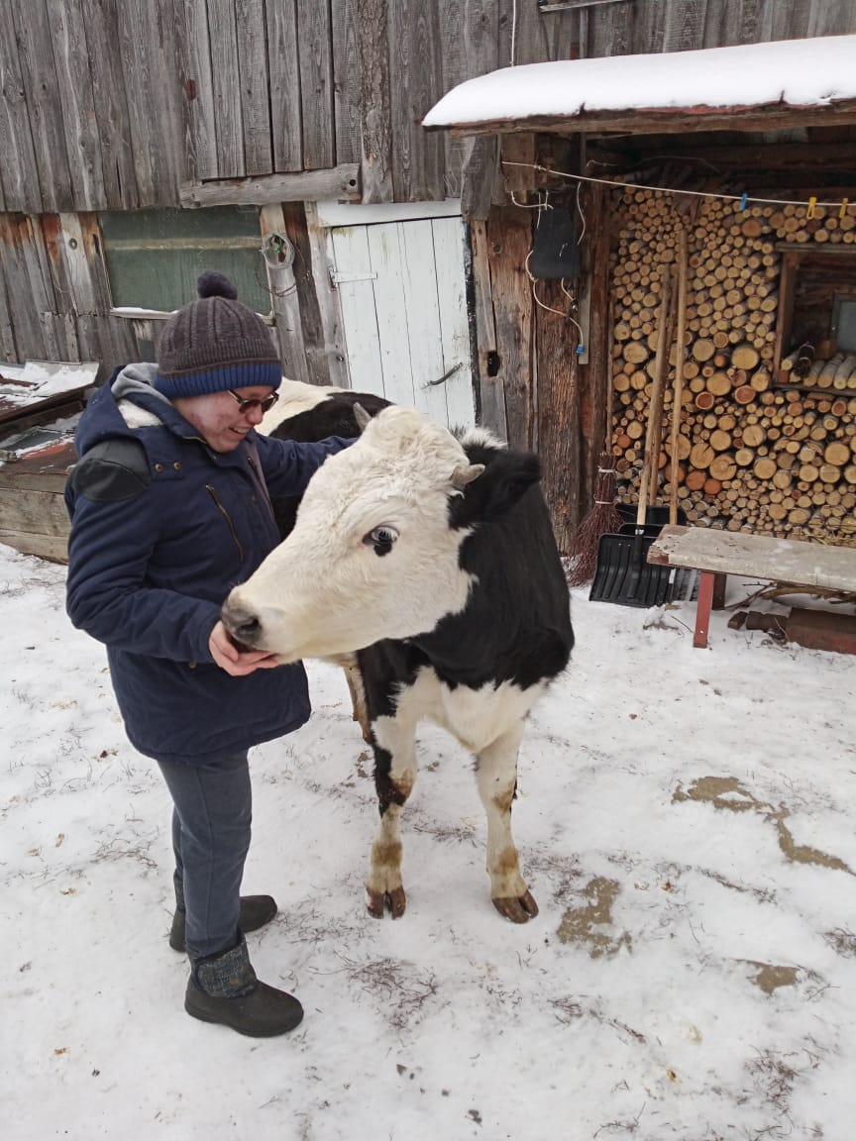
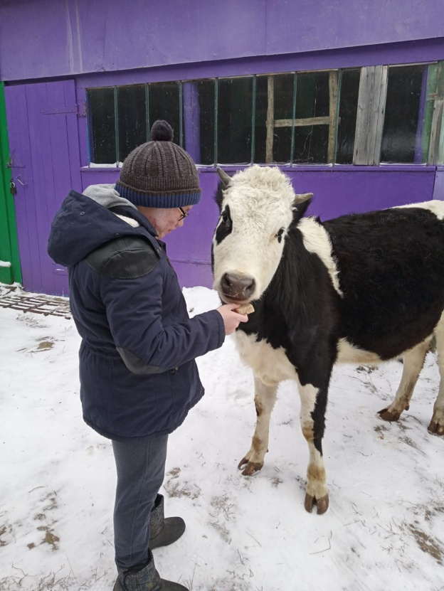
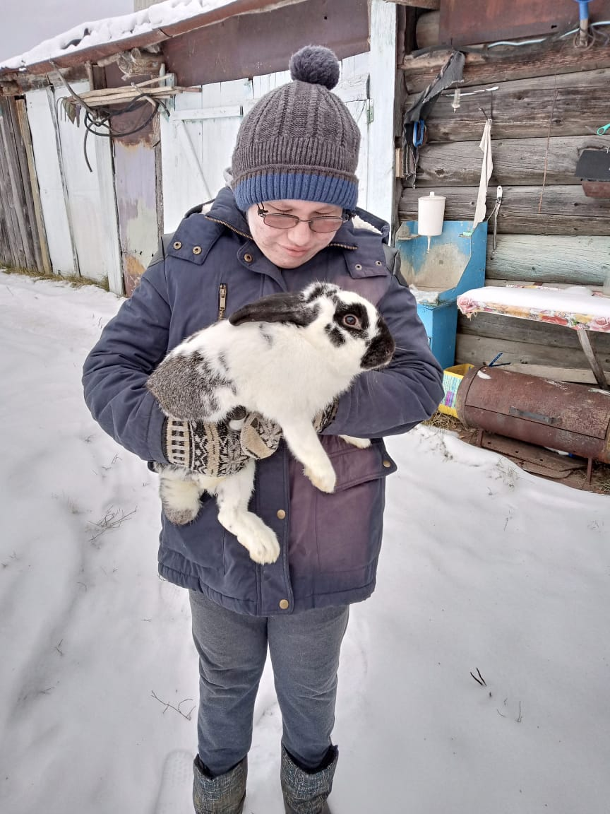
Когда у нас в школе был фотоконкурс «Я и мои питомцы», я увидела фотографии Ишмекеева Максима, он инвалид с детства, у него серьёзные проблемы со зрением. На них Максим со своими домашними животными: коровой Муренкой и большим, просто огромным кролом Пушистиком. И мне пришла идея рассказать ребятам о пользе молока и блюдах из него. Раньше в деревнях почти в каждой семье были коровы, козы, куры, гуси. Сейчас таких семей осталось очень мало. Можно ходить к Максиму на экскурсию на их семейное подворье. Папа у него разводит пчел, Максим помогает кормить крольчат, мама ухаживает за коровой, курами. Рассказывая о пользе молока, я выяснила, что едят на завтрак наши ребят. Оказалось, что не все дети дома правильно завтракают. Есть даже те, кто дома ничего не ест с утра. Тут и родилась идея научить ребят готовить вкусную и полезную кашу. Ведь скоро каникулы, и можно самому приготовить хороший завтрак. Рассказав о разных крупах, мы с ребятами приготовили рисовую кашу. Ох, и вкусна она была, ведь сварили ее мы сами! Нам помогала Омелькова М.В., наш педагог. Скажу по секрету, я тоже училась с ними готовить. .. 05.05.2022
Вкусная каша

Slide 11
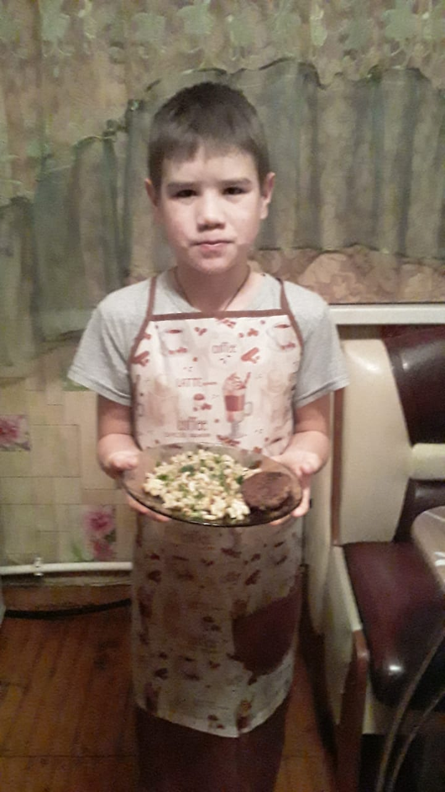
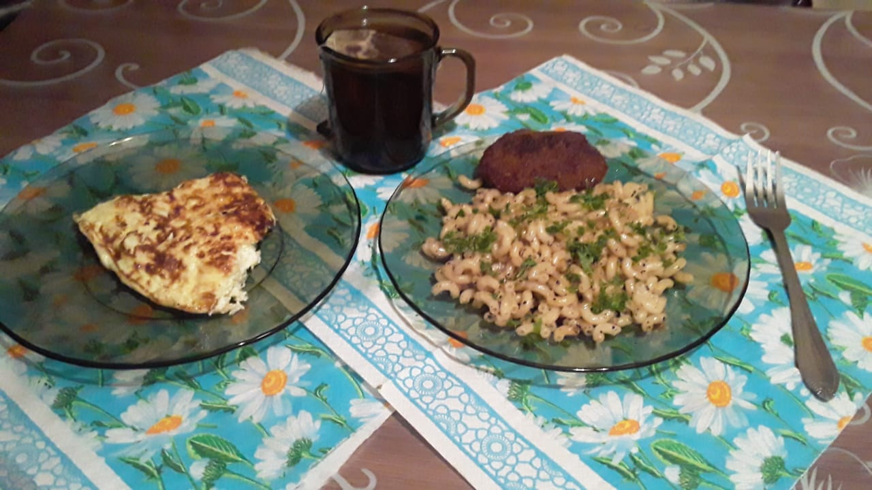
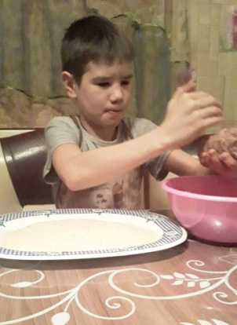
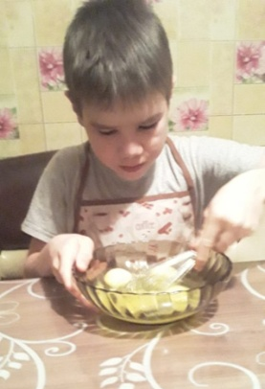
Знакомьтесь, мой брат Григорий
Он учится в 6 классе, занимается настольным теннисом, любит вкусно покушать. Но часто остается один дома. Гриша был на всех мастер-классах в школе, выращивал зелень на подоконнике, варил с нами кашу… И вот у него появилось желание самому приготовить для нас, четырех сестер и мамы, которая приходит уставшая с работы, вкусный ужин.
Я и моя старшая сестра- куратор Кристина, конечно, согласились ему помочь. Под нашим руководством Григорий самостоятельно приготовил омлет, сварил рожки, пожарил котлеты. Я очень рада за него! Он удивил и накормил нашу маму, рассказал об этом опыте своим одноклассникам, а я поверила в себя, в свои силы и возможности. Оказывается, и я могу кого-то научить, кого-то поддержать, направить, объяснить, предложить, найти выход из любой ситуации и повести за собой. Я, та девчонка, которая никогда не была первой, не была лидером, сейчас могу так себя назвать. Теперь ко мне приходят ребята, со мной советуются, предлагают свои идеи, и мы их вместе воплощаем в жизнь. И это здорово!
Спасибо вашему проекту за то, что помогаете нам, детям из глубинки, быть на одной волне с той жизнью, которая проходит в больших городах… Теперь я знаю то, что, когда я поступлю в колледж, я не буду «серой мышкой», я смогу предложить и свои идеи, и свой опыт, пропагандируя здоровое питание, здоровый образ жизни. Ведь у нас совсем другая жизнь, более спокойная, степенная, но очень красивая и чистая. Места у нас замечательные! Возможно, выучившись на кондитера, я вернусь в свой край и открою здесь свое дело. Через два года в нашу школу вернется еще одна моя старшая сестра, Жанна, сейчас она получает профессию учитель физической культуры.
Вот такая у меня замечательная семья и любимая школа!

